Slide 1
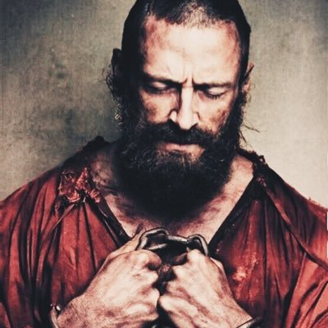
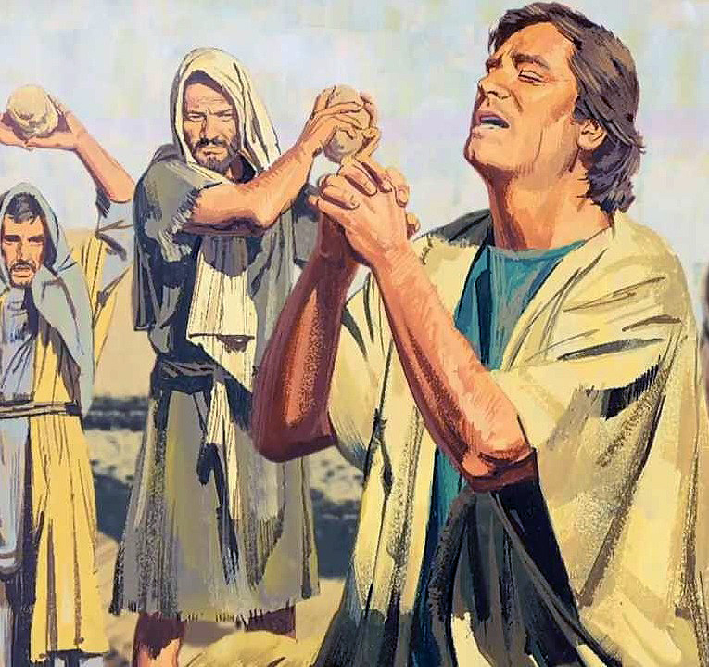
As cartas Paulinas
Quem foi Paulo?
O apóstolo Paulo foi o autor de 13 dos livros do Novo Testamento, que fundou várias igrejas no início do Cristianismo. Ele não seguiu Jesus durante seu ministério mas teve uma visão de Jesus mais tarde. O ministério de Paulo se concentrou em todos que não eram judeus.
O jovem Saulo
Na sua juventude, Paulo era mais conhecido como Saulo. Ele era judeu, da cidade de Tarso e era do grupo dos fariseus, como seus pais. Saulo estudou em Jerusalém debaixo de Gamaliel, um dos professores e teólogos mais famosos dos judeus. Saulo teve uma educação privilegiada.
Ainda jovem, Saulo assistiu ao apedrejamento de Estêvão, o primeiro mártir cristão. Depois, ele se tornou um perseguidor ativo da igreja. Na sua campanha contra os cristãos, Saulo jogou muitas pessoas na prisão. Ele tinha o apoio do sumo sacerdote e se tornou famoso por ser um grande perseguidor (Atos dos Apóstolos 9:1-2).

Slide 2
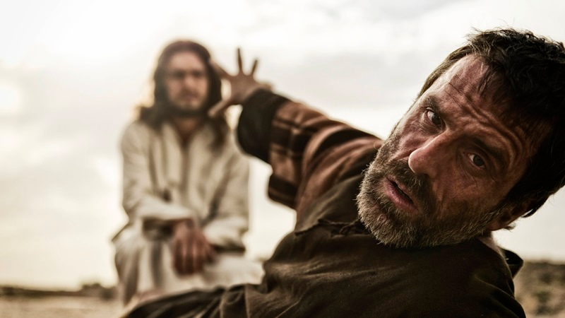
A conversão de Saulo
Um dia, enquanto ia a caminho de Damasco para prender mais cristãos, uma luz brilhou e o cegou e Saulo ouviu uma voz lhe perguntando por que ele O estava perseguindo. Essa voz era Jesus (Atos dos Apóstolos 9:4-6).
Saulo ficou cego e ficou esperando em Damasco, como Jesus tinha ordenado. Então Jesus enviou um homem chamado Ananias para falar com Saulo. Ananias impôs as mãos sobre Saulo e ele tornou a ver e foi batizado (Atos dos Apóstolos 9:17-19). Desse momento em diante, Saulo foi um homem diferente.
Logo Saulo começou a pregar sobre Jesus. Saulo foi para Jerusalém mas os cristãos de lá tinham medo dele! Somente um homem ficou do seu lado – Barnabé. Ele os convenceu que Saulo realmente tinha se convertido. Por isso, eles enviaram Saulo para sua cidade de Tarso.
Paulo, o escritor
Depois que se converteu, Paulo se tornou um dos grandes teólogos do Cristianismo. Ele escreveu 13 cartas, que entraram no Novo Testamento (Romanos a Filemom). Seus ensinamentos explicaram sobre a salvação em Jesus e como deve ser a vida cristã.

Slide 3
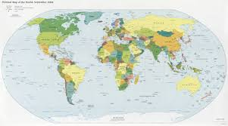
O ministério de Paulo.
Autorizado pela Igreja Atos 13.1-3
Paulo fez quatro viagens missionárias:
A primeira nos anos de 46-48 dC– Registrada em At 13-14.
Cidades percorridas: Antioquia, Salamina, Pafos, Perge, Antioquia da psidia , Icônio, Listra.
A segunda viagem nos anos de 49-52 – Registrada em At 15.39-18,22
Cidades percorridas: Tarso, (Derbe, listra, Icônio e Antioquia da Psidia), Troâde, Neapolis, Filipos, Beréia, Atenas, Corinto.
A terceira e quarta nos anos de 55-57 – Atos 18,22,16
Corinto, Troade, Mileto
Quarta viagem nos anos de 59-62 – At 21,17-28,31
Jerusalém, Cesaréia, Roma.
Notes:
Tempo que Paulo ficou em anonimato (Gl 1,15-17). E Galatas 2.1 At 11,25-26

Slide 4
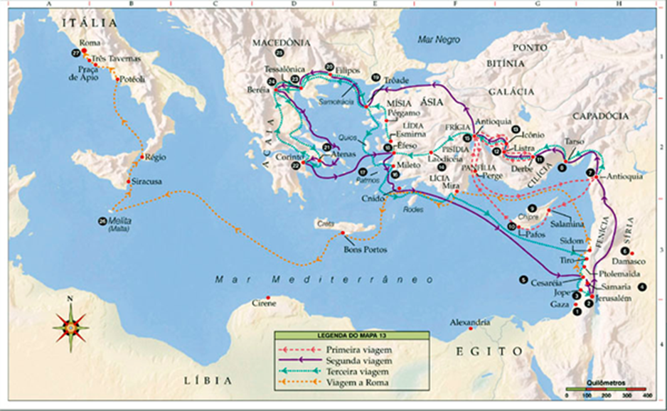
.
Notes:
Paulo Evangelizou dois continentes Ásia e Europa

Slide 5
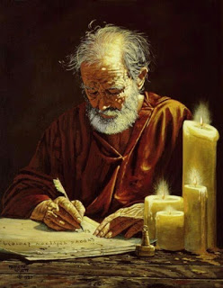
AS CARTAS PAULINAS
O conjunto das Cartas Paulinas compreende um total de treze Cartas que reivindicam a paternidade do Apóstolo Paulo. A ordem em que se encontram no cânon bíblico não reflete a data em que foram escritas, mas foram organizadas segundo a sua extensão.
Alguns procuram agrupar as Cartas do seguinte modo:
a) Cartas maiores: Romanos,1-2 Coríntios, Gálatas e 1-2 Tessalonicenses.
b) Cartas da prisão: Efésios, Filipenses, Colossenses e Filemon.
c) Cartas pastorais: 1-2 Timóteo e Tito – Final do ministério.
As cartas não foram escritas do próprio punho do Apóstolo. Ele as ditava (cf. Rm 16,22) e às vezes assinava (cf. Gl 6,11). Talvez a carta a Filemon tenha sido o único escrito com sua própria mão.

Slide 6
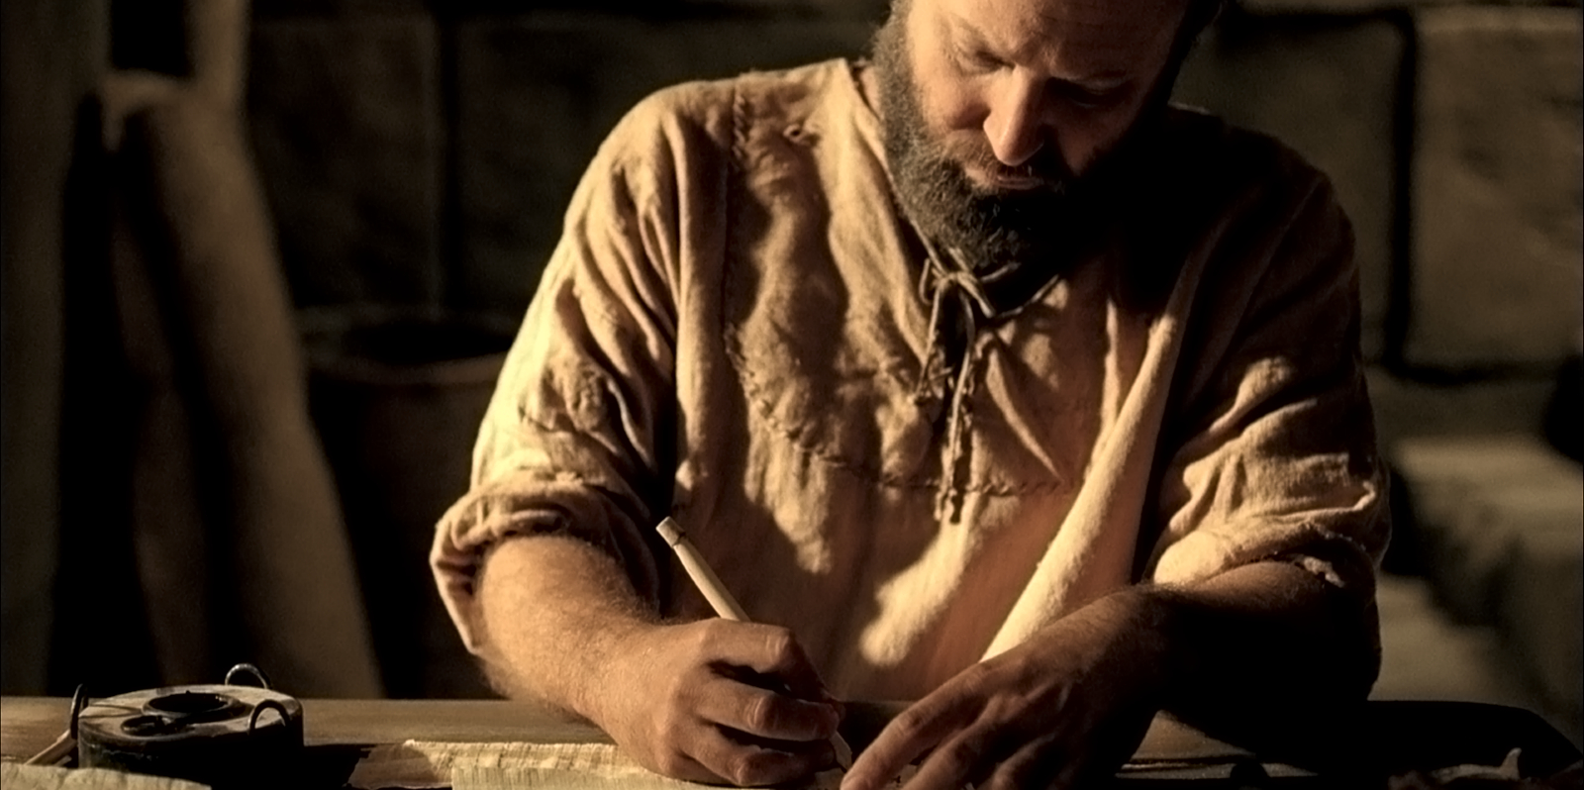
1 Tessalonicenses
A carta mais antiga do novo Testamento, Onde a carta foi escrita?
Em Corinto, durante o verão de 51. O Evangelho de Marcos foi escrito no ano de 65.
Quando Paulo esteve em Tessalônica?
A Tessalônica foi evangelizada na segunda viagem de Paulo, do outono de 49 à primavera de 50. De lá, Paulo saiu fugido para Atenas e Corinto. O apóstolo deve também ter retornado a essa comunidade no verão de 54 e na primavera de 55, após os dissabores de Corinto e Éfeso.
CURIOSODADES
2 CARTA A TIMÓTEO
Onde foi escrita?
Conhecida como testamento espiritual (2 Tm 4,6-7), escrita por volta do ano foi escrita, na prisão, em Roma, provavelmente no ano 67 D.C., pouco antes da morte do Apóstolo.

